Slide 1
Будемо математику вивчати – рідний край свій пізнавати

Slide 2
Добуток чисел 429 і 1000 301850 збільшити у 2 рази І мн. 13000, ІІ мн. 3 – обчислити 8000 збільшити у 3 рази

Slide 3
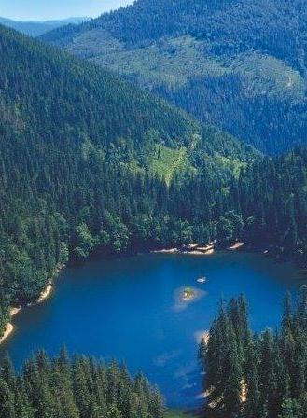
Озеро Синевир
Перлиною нашої української землі є озеро Синевир у Карпатах , яке утворилося 10 тисяч років тому на висоті 989 м над рівнем моря. Посередині озера розмістився, немов зіниця блакитного ока, невеликий острівець площею всього кілька метрів. Звідси і народна назва озера — Морське Око. Середня глибина озера Синевир 18 м.

Slide 4
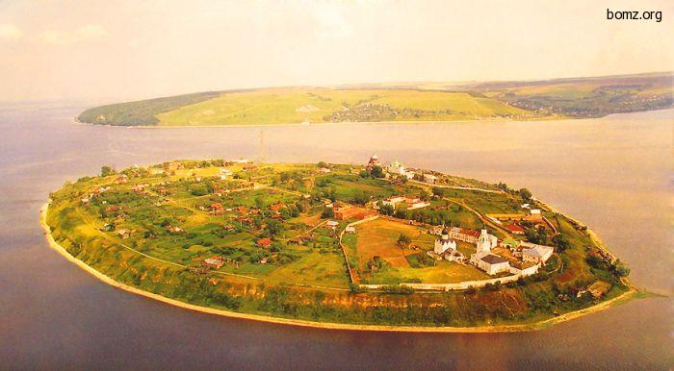
Острів — заповідник Хортиця
Він знаходиться посеред Дніпра і є найбільшим островом на цій ріці (завдовжки 12 км, завширшки 2,5 км). На території цього заповідника діє музей, у якому зібрано близько 30 тис. експонатів, з яких можна дізнатися більше про героїчне минуле наших пращурів — славних козаків. Весь острів з 1993р. є Національним заповідником.

Slide 5
Щоб знайти одну із сторін прямокутника, треба площу поділити на іншу сторону.
Щоб знайти площу прямокутника, треба довжину помножити на ширину.

Slide 6
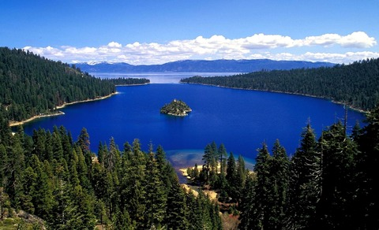
м
Озеро Світязь знаходиться на Волині поблизу міста Шацьк. Воно є найглибшим озером на Україні.. Його вік понад 10тис. років.
Площа Світязя становить 2622 га.

Slide 7
Озеро Ялпуг… - найбільше озеро в Україні. Довжина озера – 25 км, ширина від 2 до 7 км. Площа озера становить 149 квадратних кілометрів

Slide 8
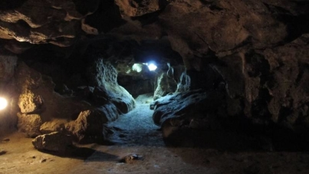
Найдовша печера на Україні та у Європі називається печера Оптимістична (Тернопільщина), її довжина 188км

Slide 9
Найстаріше дерево Полісся – Юзефінський дуб.
За місцевими переказами дуб є свідком походів на древлянські землі київського князя Ігоря 945 року та княгині Ольги. Його вік – близько 1000 років.

Slide 10
Команда « Зірочка» - № 587 самостійно. Команда «Смайлик» - № 586 (1) Команда «Парус» - № - 586 (2)

Slide 11
Перевір:
“ Зірочка” - 53825, 132000, 1997 кг
“ Смайлик” - 943488
“ Парус” - 254

Slide 12
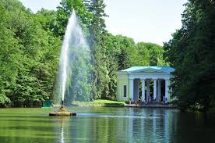
Це відомий парк «Софіївка» у місті Умань. У 18 столітті його заснував граф Станіслав Потоцький для своєї дружини- гречанки. Він нагадував їй про батьківщину, з красивими фонтанами, водоспадами, підземними ріками, красивими скульптурами і диво – рослинами.

Slide 13
Тест
Довжина прямокутника 8 см, а ширина 4см. Щоб знайти периметр прямокутника, треба...
2. Ширина прямокутника 3 см, а довжина 9см Периметр прямокутника становить ...

Slide 14
3. Довжина прямокутника 7 см, ширина 5 см. Щоб знайти площу прямокутника, треба...
4. Якщо довжина прямокутника 18см, а ширина у 3 рази менша, то площа прямокутника
дорівнює...

Slide 15
Відповіді
- б
2 - а
3 - а
4 - а

